Slide 1
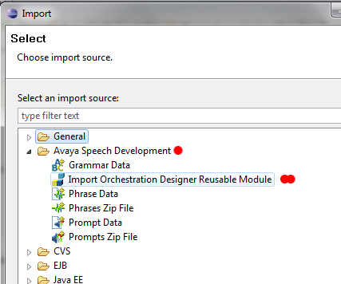

Importar un modulo reusable
Importar al eclipse un modulo reusable de Speech
Ir a: File->Import->Avaya Speech Development -> Import Orchestration Designer Reusable Module
Seleccionar el archivo “.war” que se desea importar y realizar la importacion
El modulo importado debe quedar visible como elemento del “Palette”

Slide 2
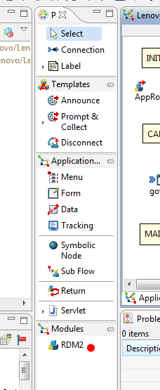
Importar un modulo reusable
El modulo importado debe quedar visible como elemento del “Palette”
En este ejemplo el modulo importado se denomina “RDM2”

